Slide 1
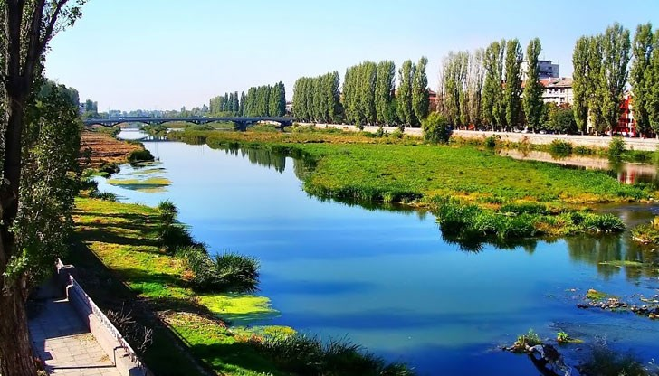
Мидите в река Марица и изчезването им

Slide 2
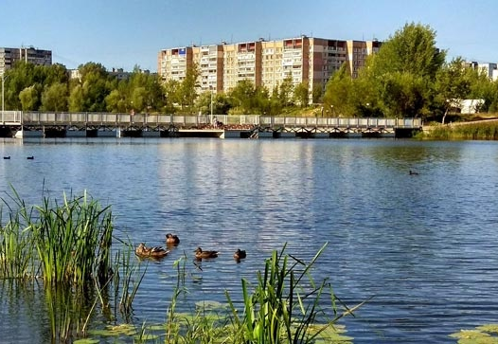
За реката
Марѝца е река в Южна България, която минава през областите: София, Пазарджик, Пловдив, Стара Загора и Хасково. Дължината ѝ е 537 km, 321 km от които са на българска територия, a това я нарежда на четвърто място по дължина сред реките у нас – след Дунав, Искър и Тунджа.

Slide 3
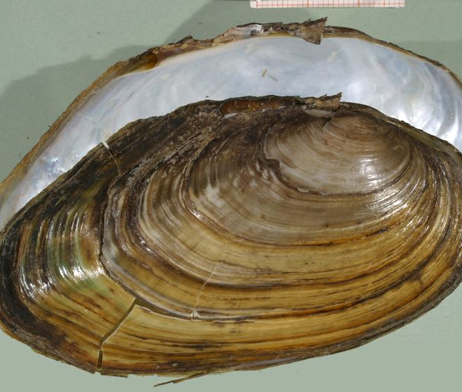
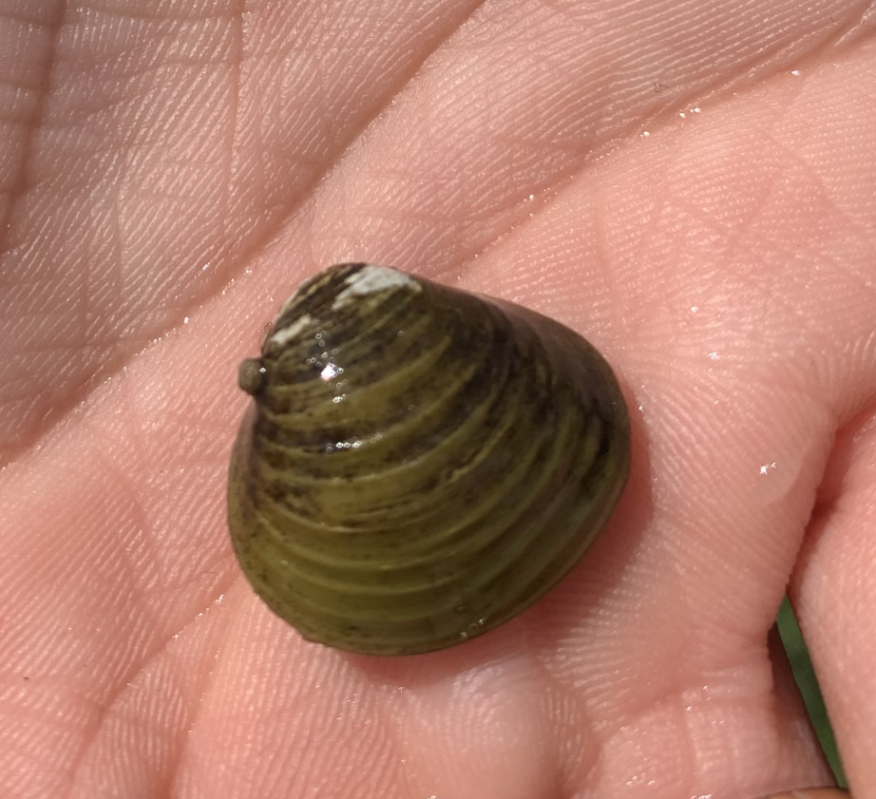
Миди в река Марица
„Всичко, което някога е било благословено от разливането на Марица, сега не съществува“. Думите са на Борислав Борисов – биолог, орнитолог и експерт с дългогодишни наблюдения върху биоразнообразието в Маришкия речен басейн. Доказателство за това са двата вида миди, с които се сблъскахме по време на нашето изследване:
Unio pictorum - oбикновена речна мида
Corbicula fluminea

Slide 4
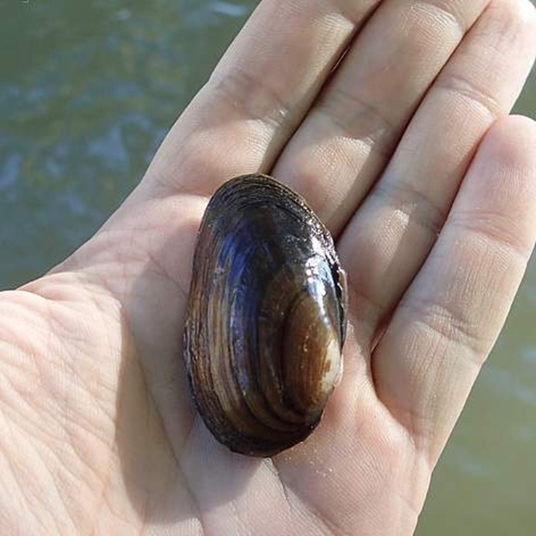
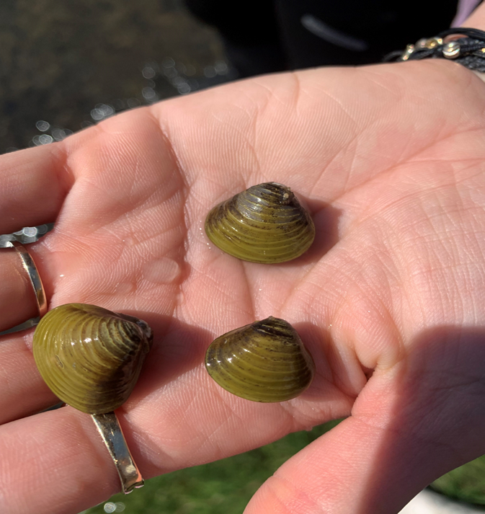
Unio pictorum
Corbicula fluminea
Unio pictorum е вид мида от семейство Unionidae. За България тя не е застрашен вид;
Unio pictorum е вид средно голяма сладководна мида, черупката е удължено елиптична, с размери 8-10 сm;
Corbicula fluminalis е вид мида от семейство Cyrenidae. За България тя е инвазивен вид;
Черупките са с размери до 5 cm. На цвят са жълто-зелени, с концентрични кръгове;

Slide 5
Теренно проучване
Цел на проучването -откриване на Unio pictorum;
На 24 март 2024 г. нашият екип, състоящ се от Лора, Катерина и Нира, направи обход по поречието на реката. Изследването започна в 11:00 ч., с координати - 42,18466º C, 24, 30820º И.

Slide 6
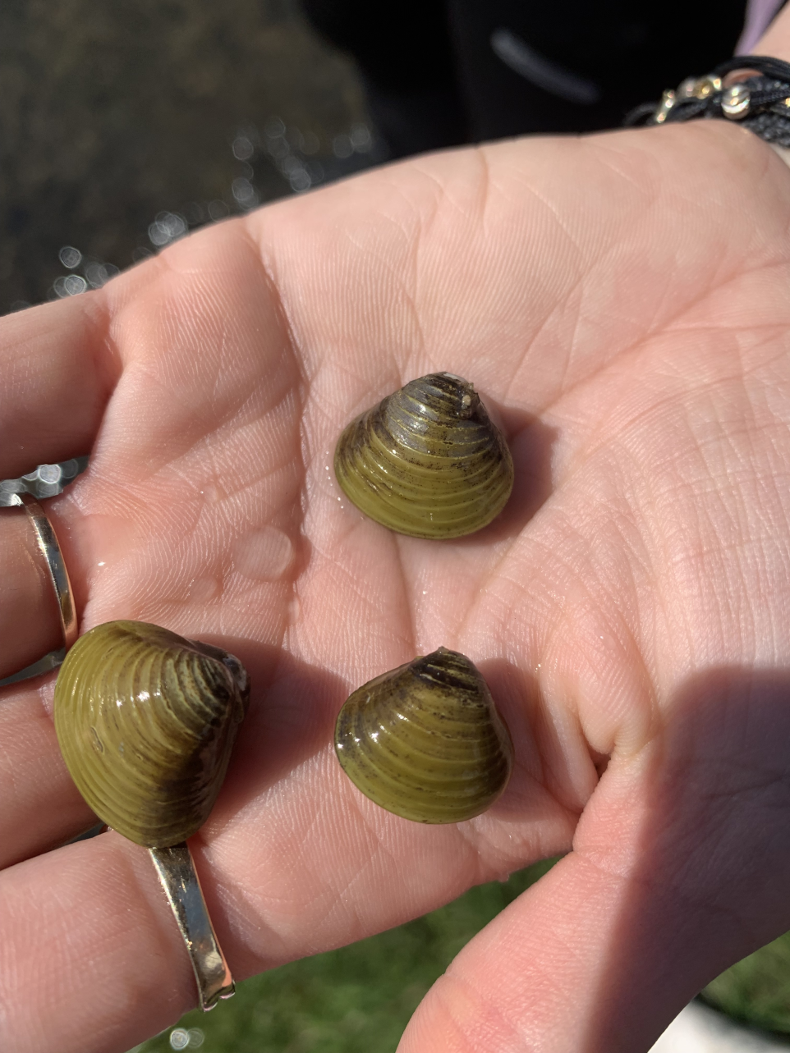
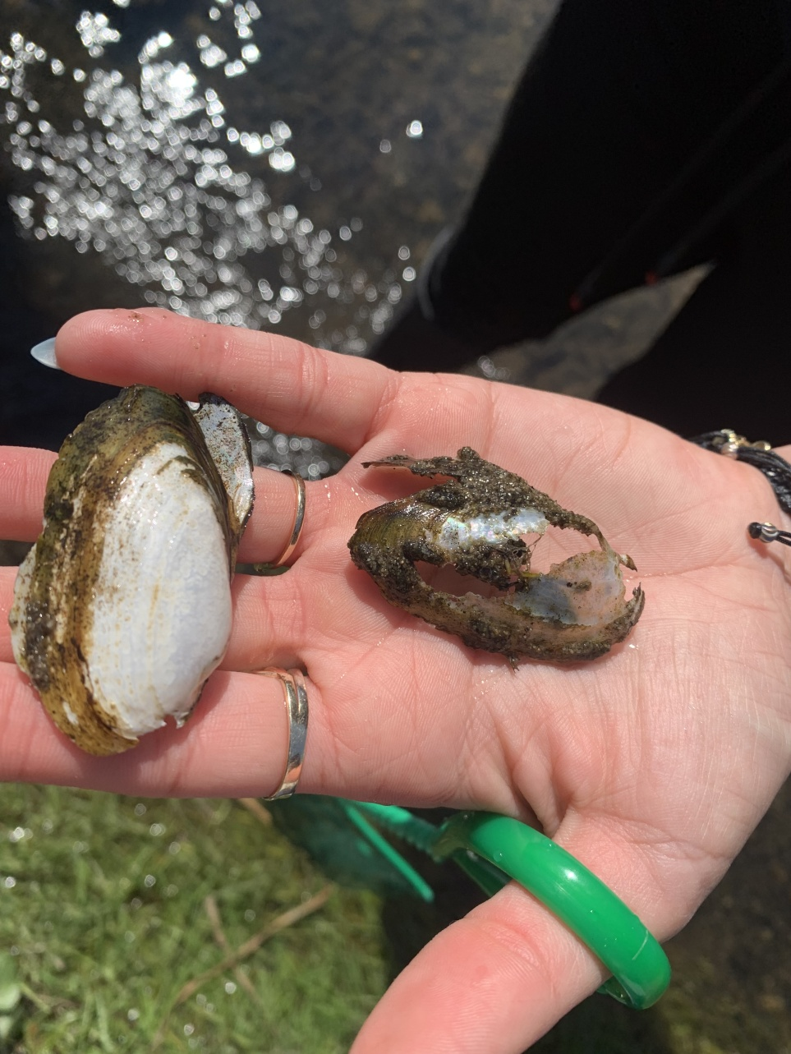
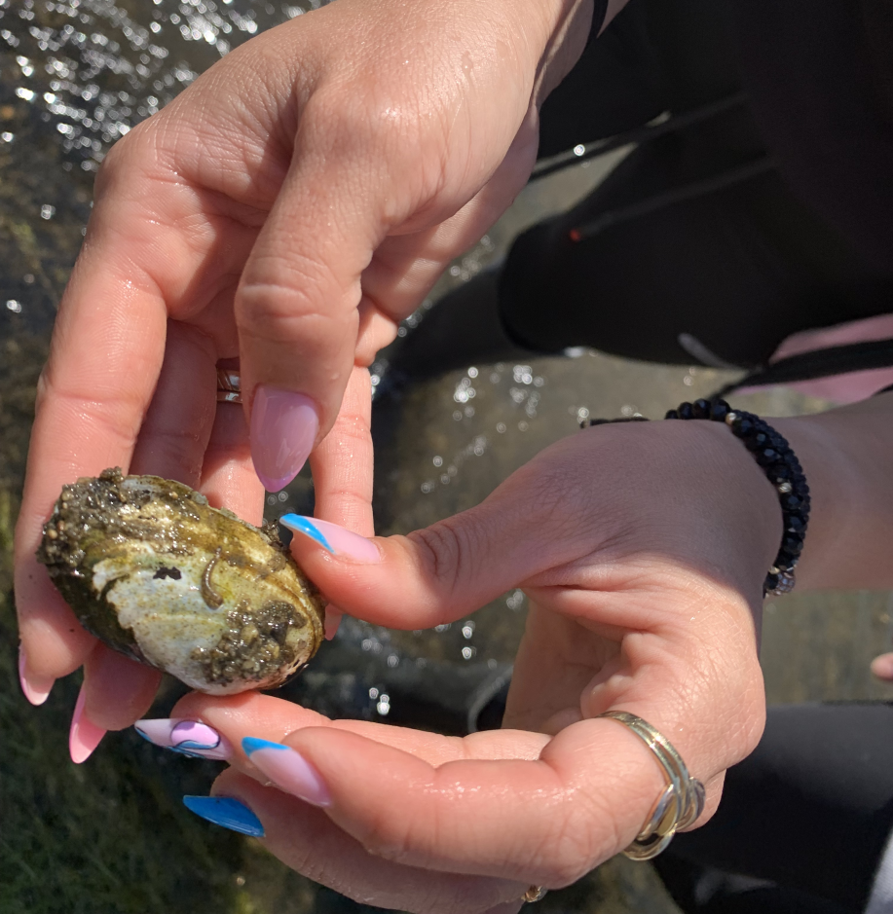
Проучването ни протече със следните резултати:
11:12ч. – открита черупка от мида
11:14ч. – открита жива мида
11:14ч. – открита втора жива мида
11:16ч. – открита трета жива мида
11:28ч. – открита втора черупка от мида
В периода от 11:30ч. до 12:00ч. – открита поредица от живи миди и черупки.

Slide 7
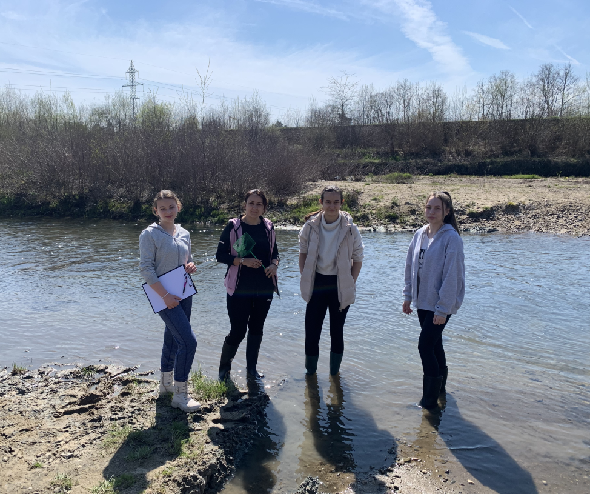
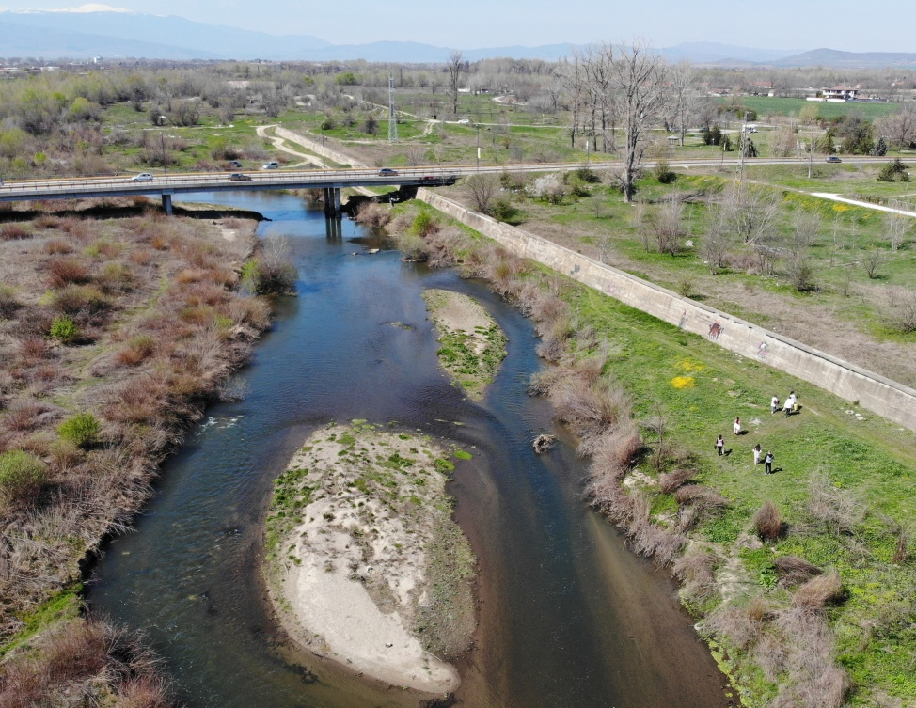
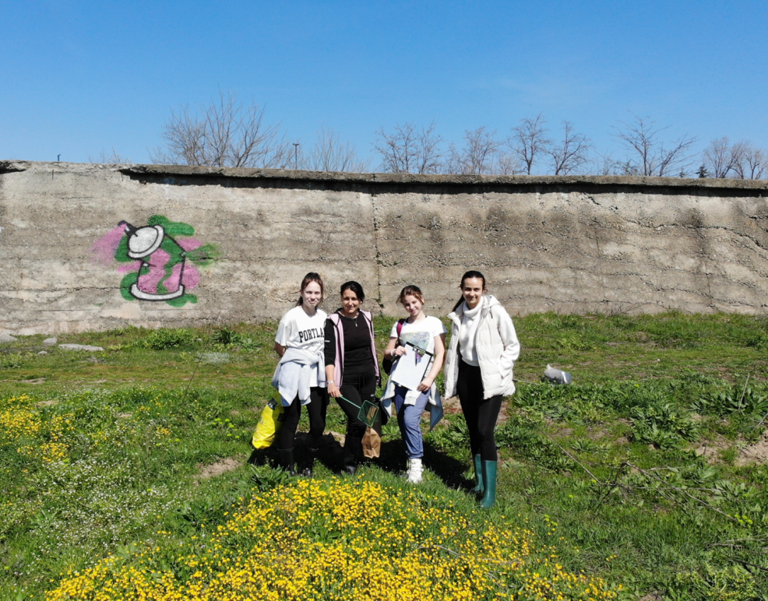
Изводи от проучването:
Обходени бяха 2 кm от началната точка в посока изток по течението на реката;
Видът Corbicula fluminea е често срещан в реката в различни размери;
От вида Unio pictorum не открихме нито един жив представител, само стари и с нарушена цялост черупки, което означава, че видът е съществувал в дадения ареал.

Slide 8
Кадри от проучавнето

Slide 9
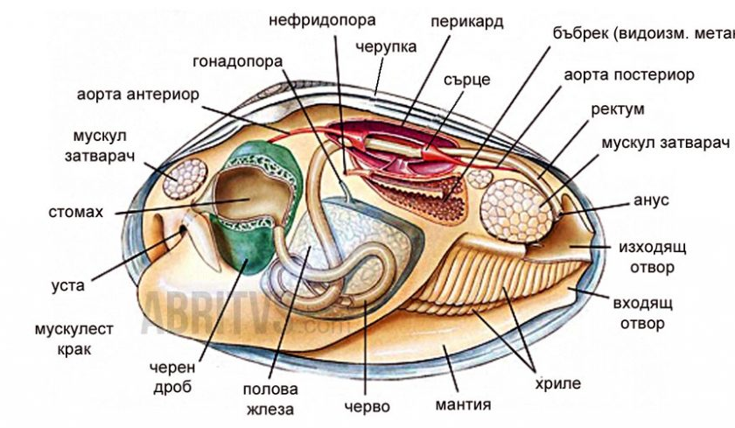
Устройство на мидите
Характерна особеност на мидите е закърнялата глава. Мантията покрива изцяло тялото, като образува две странични гънки.
За първи път се появява сърце.
Отделителната система е съставена от бъбреци, които представляват видоизменени метанефридии.
Нервната система е изградена от няколко чифта ганглии.
Хрилете са еволюирали в ктенидии, специализирани органи за хранене и дишане. Хрилете са много големи и обгръщат тялото от двете страни. Предназначението им е свързано с дишането и с храненето на мидата – създаваното от тях движение на водата довежда планктона до устата.

Slide 10
Значение на мидите
Мидите са активни филтратори – използват за храна носените от водата органични частици. Двучерупчестите също са били използвани в биоконтрола на замърсяването. Както всеки друг вид и мидите имат своето важно място в екосистемата, което ни кара да се запитаме: „Какво би станало, ако нашият главен герой Unio pictorum изчезне или по-лошо, вече е изчезнал от екосистемата на р. Марица“?

Slide 11
Проблем!
Преди 6 години е направено изследване от Биологическия факултет в Пловдив с ръководител гл. ас. Д. Арнаудова по поречието на р. Марица в района на града. Целта му е била да открият живи миди от вида Unio pictorum. Резултатът бил разочароващ, защото не е открит нито един жив екземпляр, което е повод за притеснение.

Slide 12
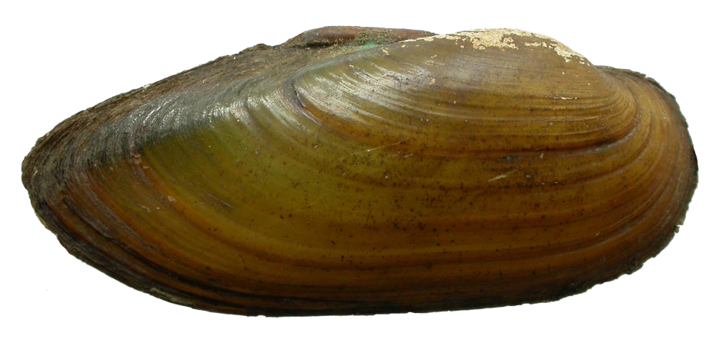
Това навежда на мисълта дали не е време да се направи нещо по въпроса.
Близък родственик на тази мида е видът Unio crassus - овална речна мида. Тя е с високоприродозащитен статус - включен е като застрашен вид в Червения списък на IUCN, защитен е от Директивата на ЕС за опазване на природните местообитания, дивата флора и фауна и от Закона за биологичното разнообразие в България от 2002 г.
Unio crassus-овална речна мида
Unio pictorum-обикновена речна мида

Slide 13
Какво трябва да направим?
Като най-висша форма на живот на тази планета човекът е длъжен да оцени всеки вид, живеещ на нея. Знанията, които натрупваме през годините, не само ни обогатява, но и ни помагат да оценим видовото богатство на планета ни.
Двучерупчестите се появяват по време на периода камбрий, т.е. преди 540 до 520 милиона години. Феноменално, нали? Толкова просто устроени, а издържали безумните капризи на Земята.

Slide 14
Малките стъпки, които следва да се направят:
мащабно проучване по цялото поречие на р. Марица;
обявяването на вида като изчезнал в реката или силно застрашен, ако бъдат открити живи представители от вида Unio pictorum;
обявяване на защитени местности в районите на откритите живи индивиди;
ако не бъдат открити живи екземпляри, да се направи проучване в други реки, при оценка на риска вписване на вида в Червената книга на България.

Slide 15
Проблемът е по-реален от всякога. Доказателство за това е ежегодното нарастване на застрашени видове, регистрирани в Червената книга на България. Тя запознава обществото с красотата, уязвимостта и нуждата от защита на застрашените растителни и животински видове в България. Стотици национални паркове, защитени местности и зони по цял свят се борят за това - опазване на биологичното богатство на Земята!

Slide 16
Благодарим за вниманието!
Изготвили: Катерина В. Фингарски, Лора А. Георгиева
и Нира К. Лискова- ученички в 7. клас през учебната
2023/2024 година в I ОУ „Св. Климент Охридски“
гр. Пазарджик

